Slide 1
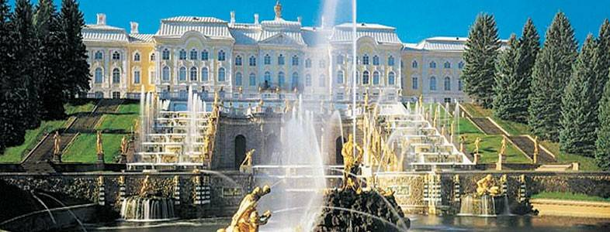

PALAIS DE PETERHOF
LE VERSAILLES RUSSE AU BORD DE LA BALTIQUE

Slide 2
LE PALAIS DE PETERHOF
Placé à 30 kilomètres du centre de Saint-Pétersbourg, Peterhof est l'un des ensembles des palais et des parcs plus raffinés et élégants du monde.
L'histoire de Peterhof est liée en premier lieu à Pierre 1er. En 1714 l'empereur de Russie décida de construire aa résidence principale dans le but d’ éclipser la renommée du Palais de Versailles.

Slide 3
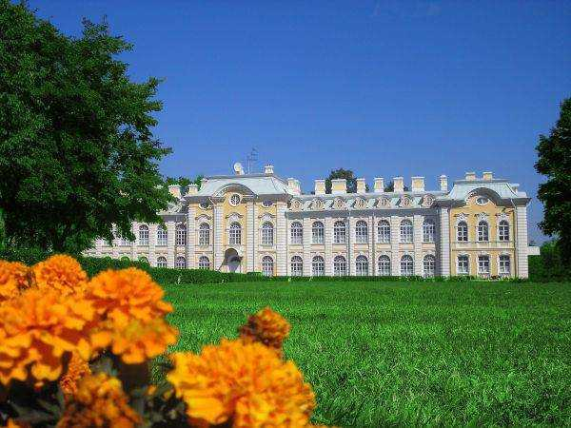
.

Slide 4
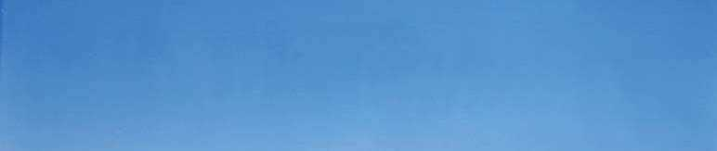
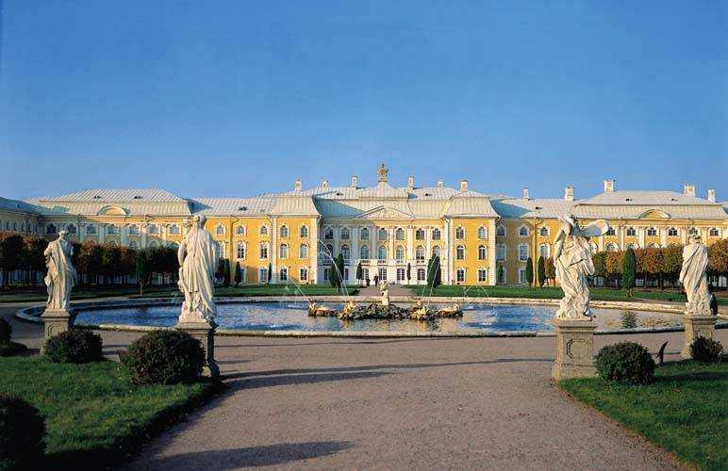

Slide 5
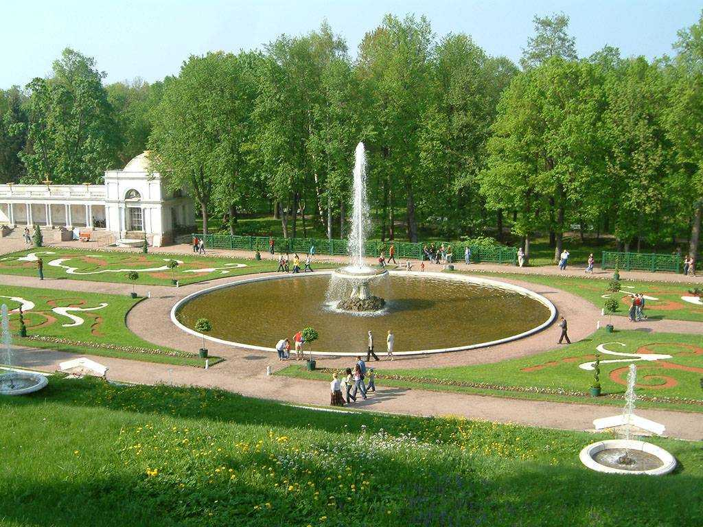

Slide 6
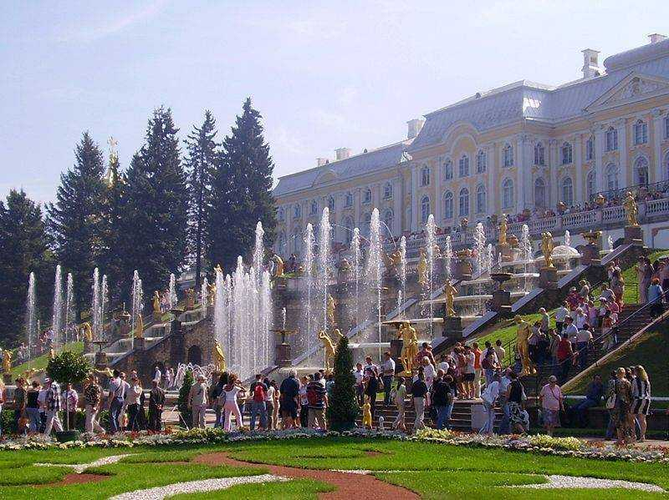

Slide 7
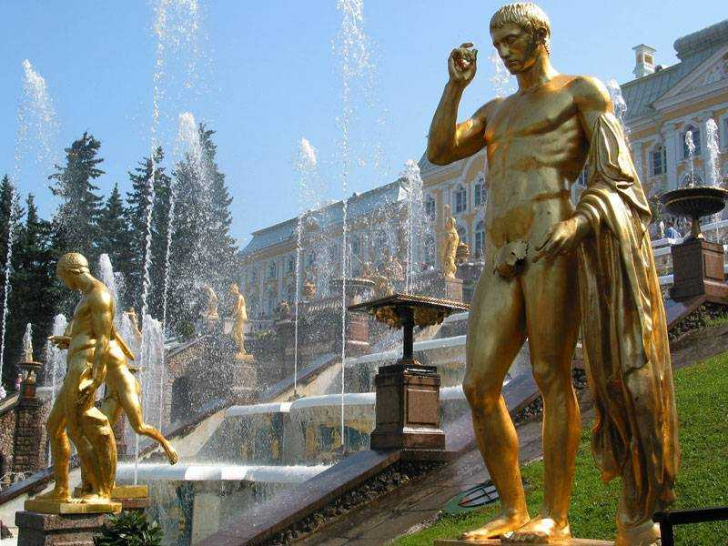

Slide 8
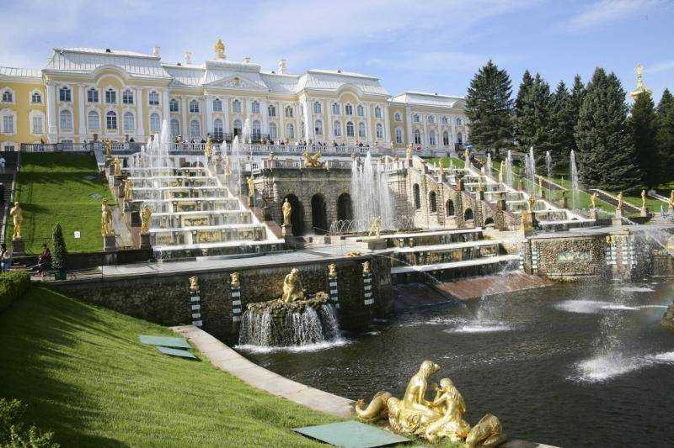

Slide 9
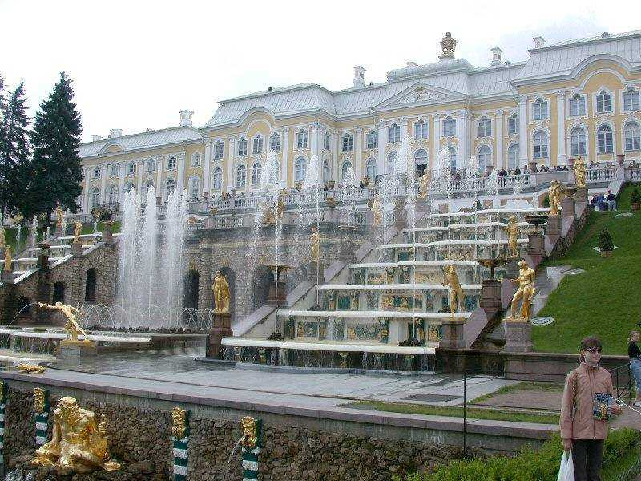

Slide 10
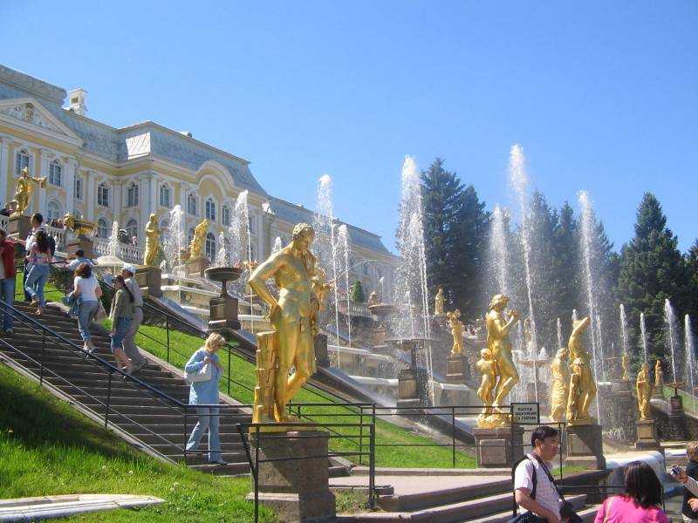

Slide 11
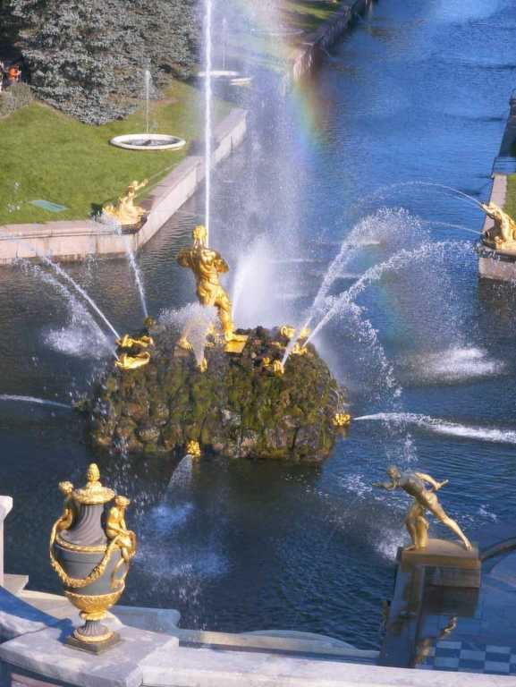

Slide 12
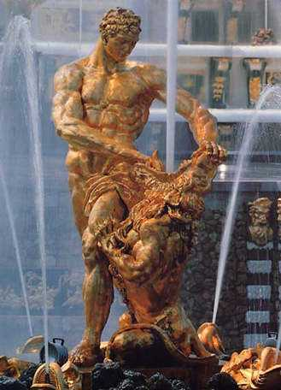
Le symbole le plus pittoresque de la victoire des Russes sur des Turcs est la fontaine ) Sanson avec une statue de héros biblique déchirant la gueule de lion.

Slide 13
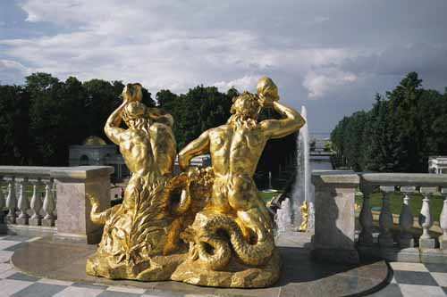

Slide 14
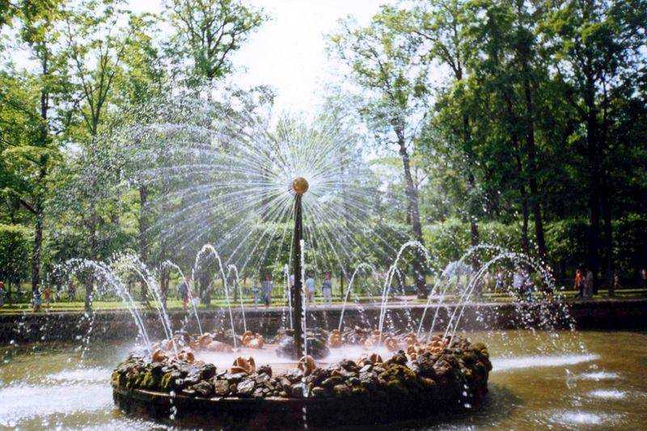

Slide 15
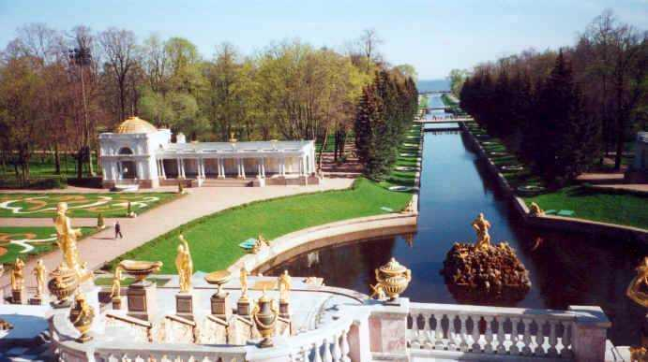

Slide 16
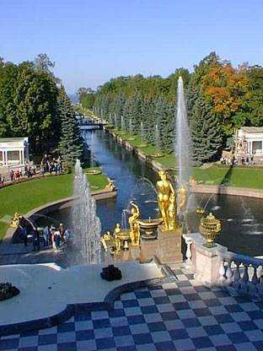

Slide 17
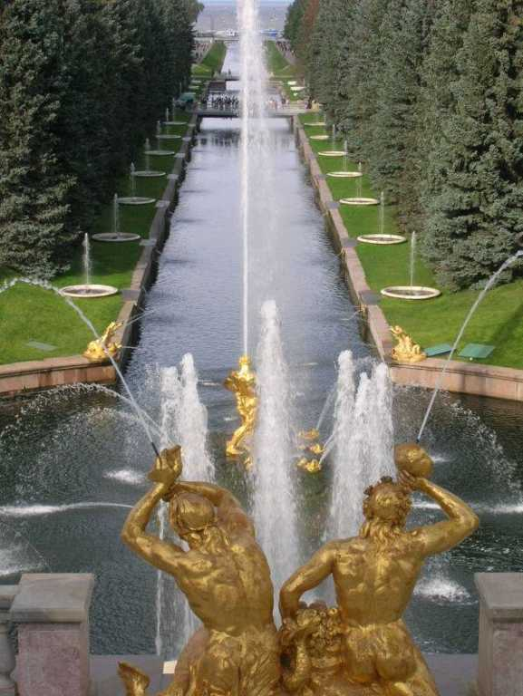

Slide 18
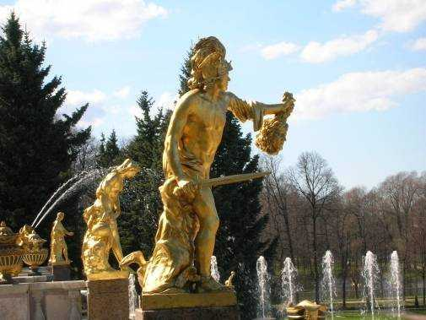

Slide 19
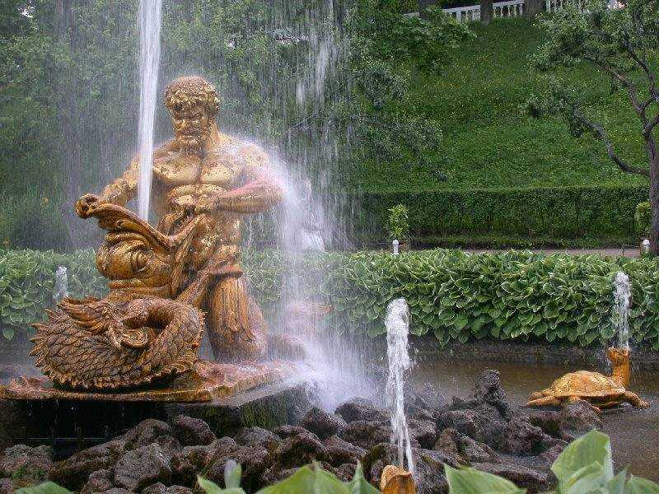

Slide 20
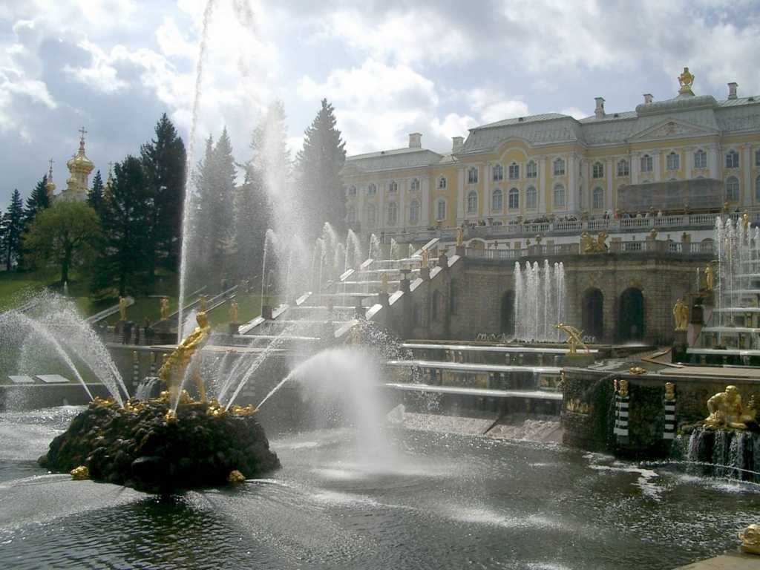

Slide 21
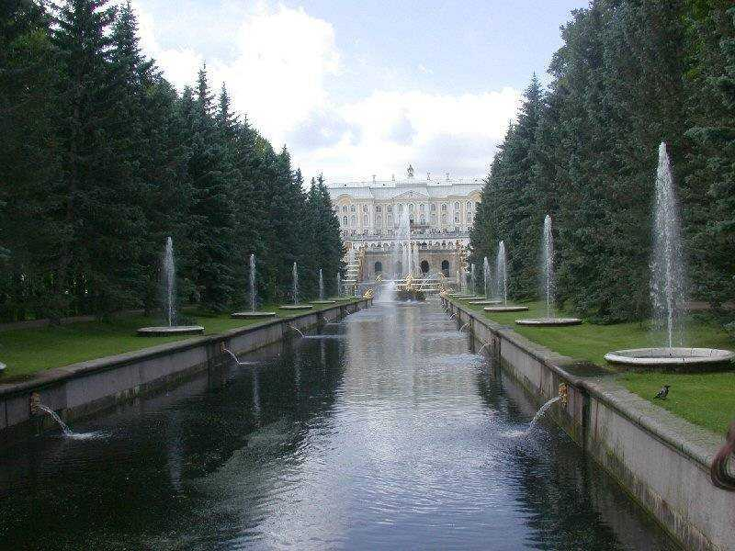

Slide 22
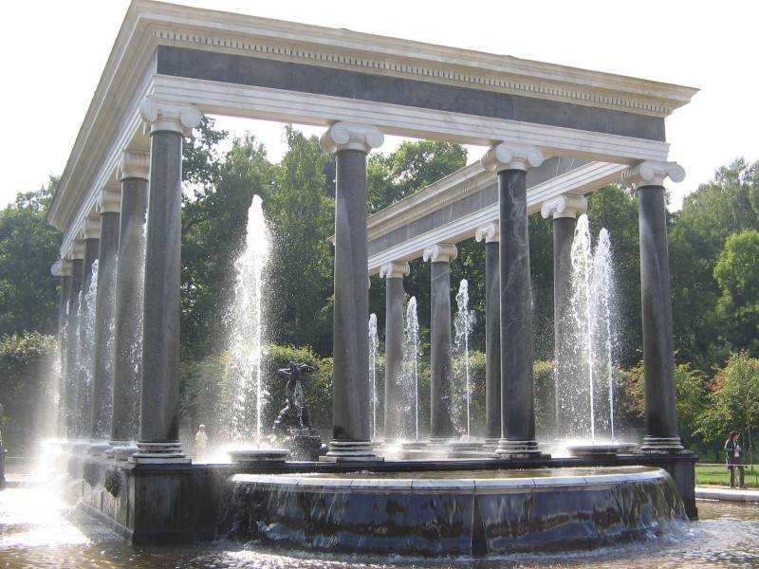

Slide 23
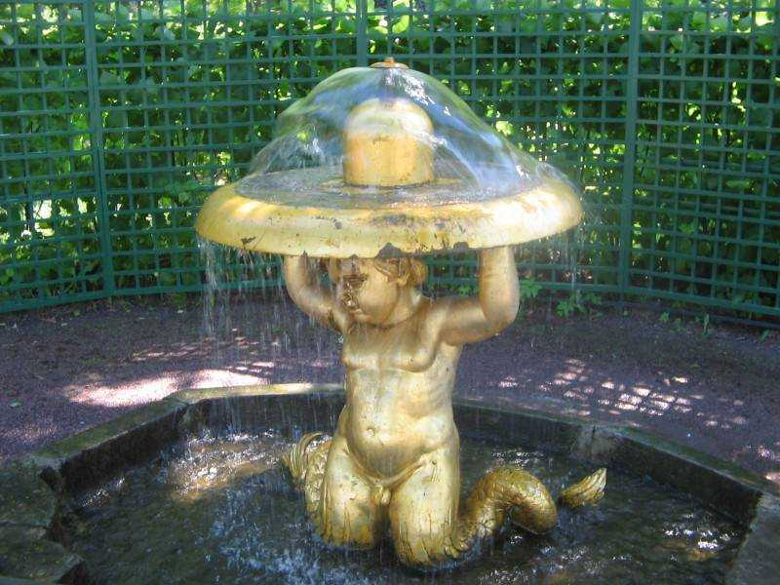

Slide 24
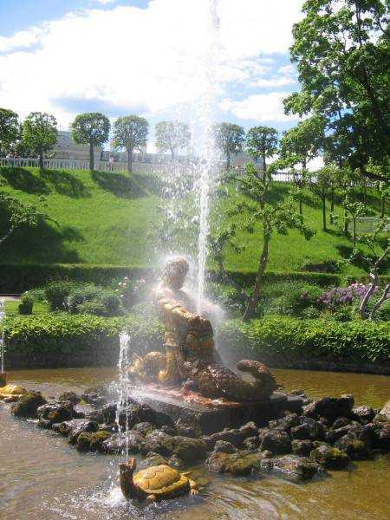

Slide 25
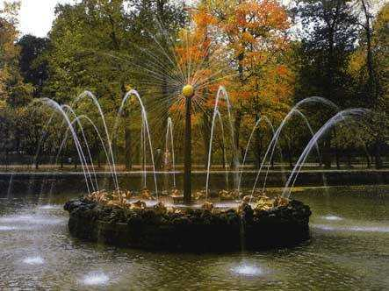

Slide 26
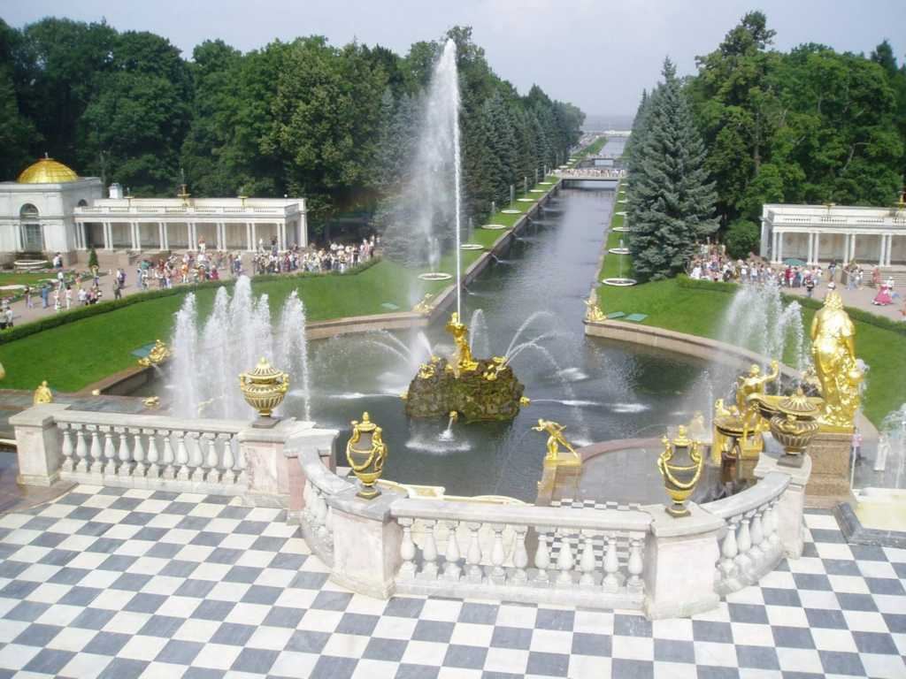

Slide 27
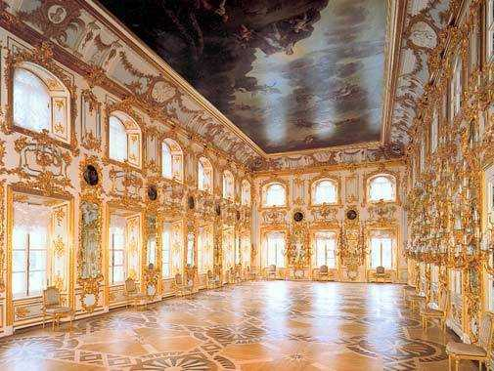

Slide 28
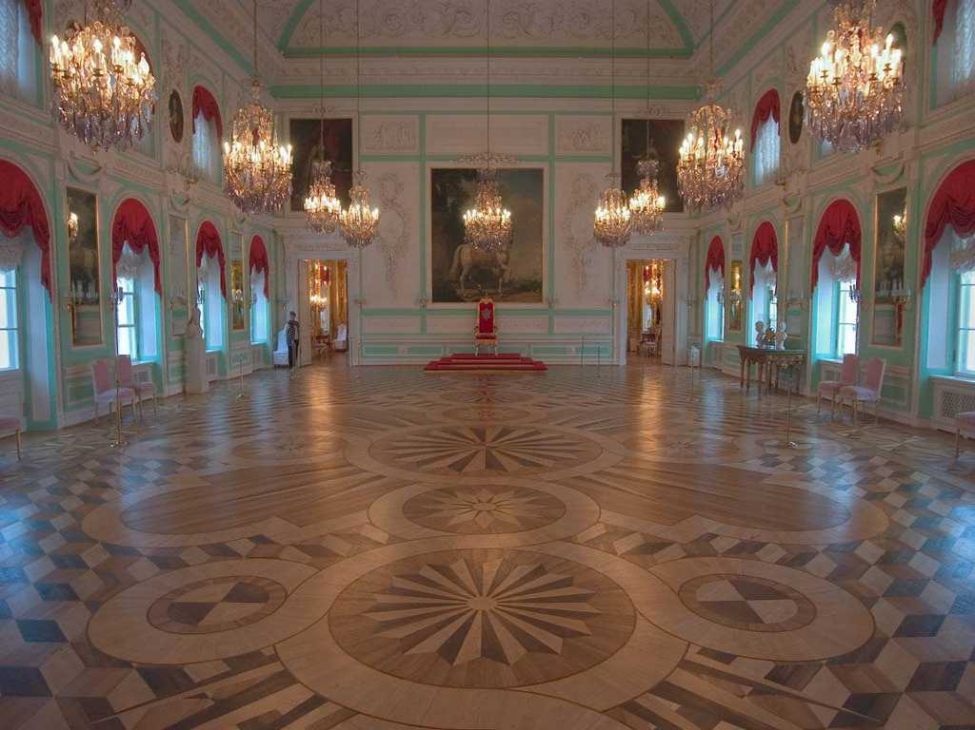

Slide 29
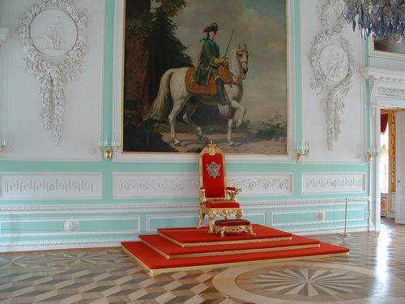

Slide 30
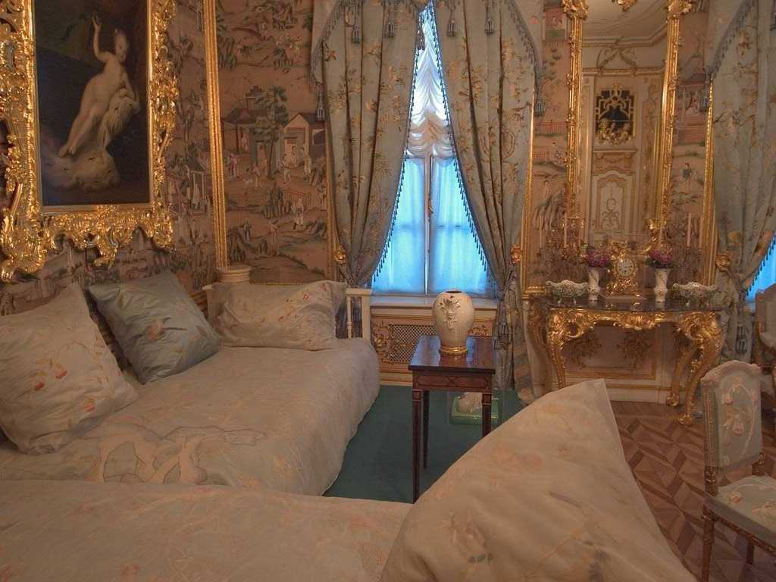

Slide 31
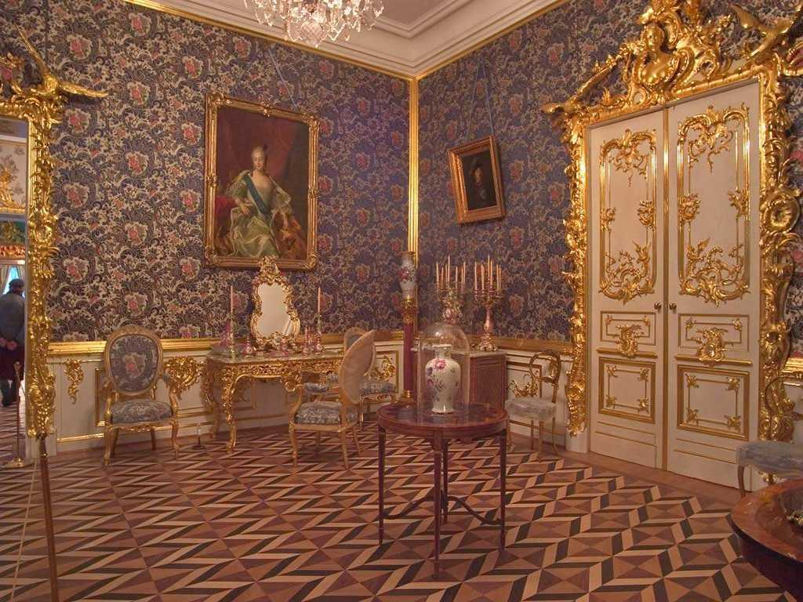

Slide 32
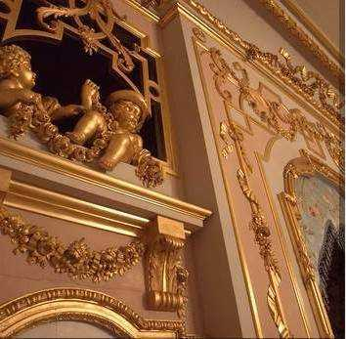

Slide 33
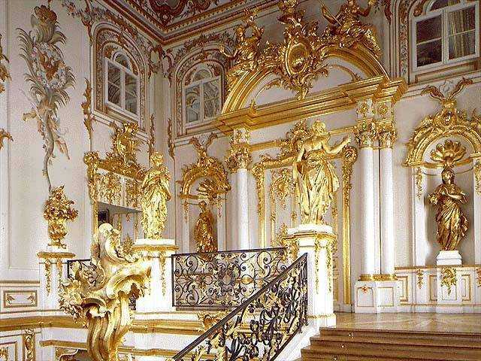

Slide 34
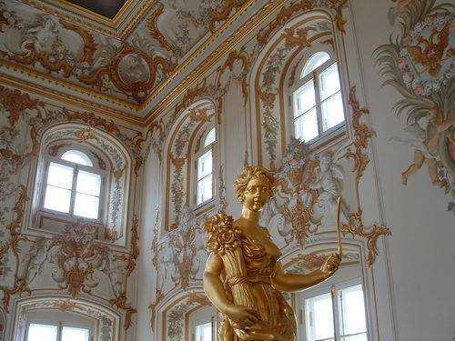

Slide 35
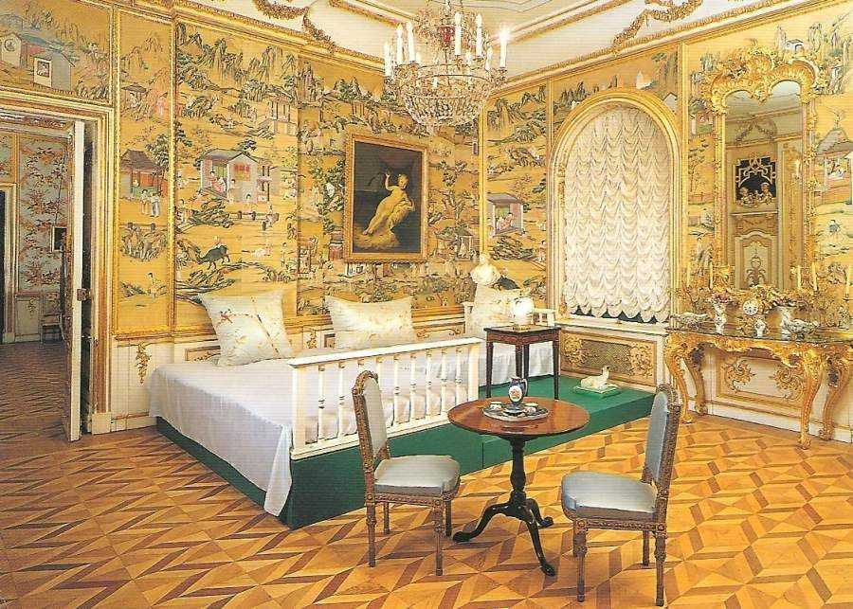

Slide 36
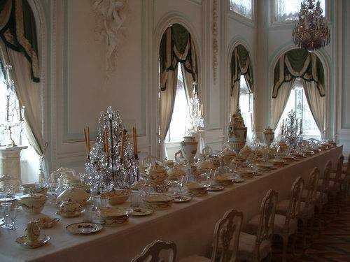

Slide 37
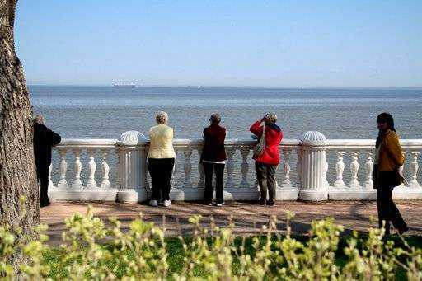

Slide 38
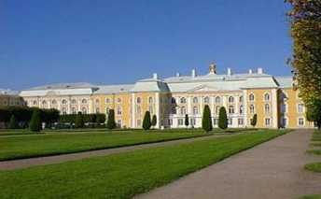
05 de diciembre de 2012
13:13

Slide 39


Visionné chez
Pour en voir plus cliquez ici

